Slide 1
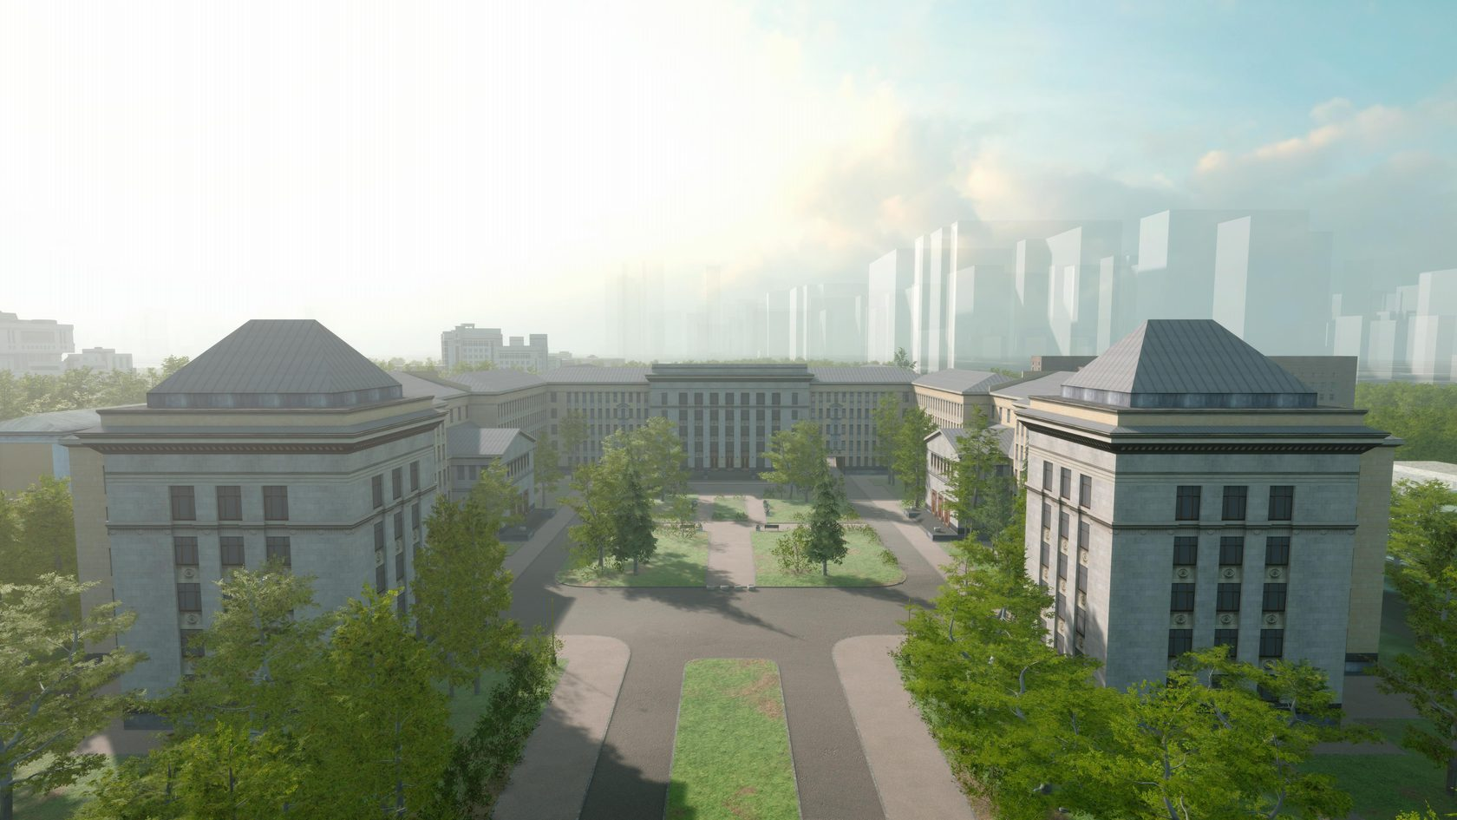
ФАКУЛЬТЕТ ПОЧВОВЕДЕНИЯ МГУ ИМЕНИ М.В. ЛОМОНОСОВА ПРЕДСТАВЛЯЕТ…
День карьеры
9.12.2021
Престиж факультета – его успешные выпускники

Slide 2
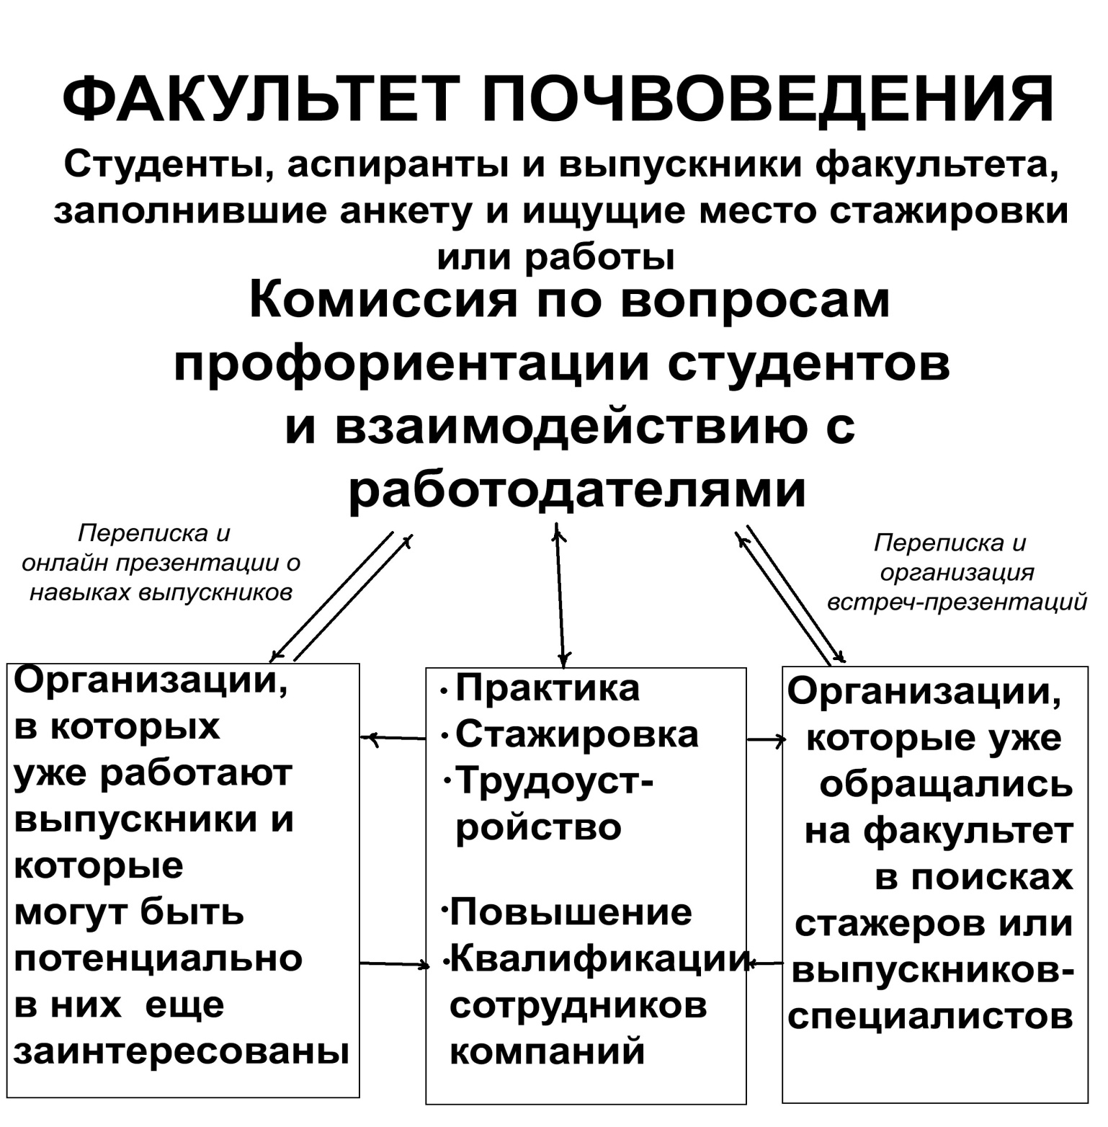

Slide 3
ЧТО ПРЕДЛАГАЕТ ФАКУЛЬТЕТ ОРГАНИЗАЦИЯМ:
стажировку и трудоустройство студентов и выпускников в компаниях,
прохождение практики студентами с последующим написанием научно-исследовательской выпускной работы из сферы актуальных задач организации,
научно-исследовательское партнёрство,
• повышение квалификации сотрудников компаний на курсах доп. образования факультета

Slide 4
ЧТО ПРЕДЛАГАЕТ ФАКУЛЬТЕТ
(ИЗ НОВОГО):
профильную узкоспециализированную подготовку специалистов под конкретного работодателя-заказчика
По спец-программе в тесном сотрудничестве с работодателем мы будем стараться готовить специалистов уже с 3-го курса, формируя для них программы практик, стажировок и дипломные работы в рамках тематик, актуальных для конкретного работодателя.

Slide 5
КАКИЕ ПОЖЕЛАНИЯ ПОСТУПАЮТ ОТ РАБОТОДАТЕЛЕЙ:
Рынок труда меняется с каждым годом. В том числе, и в своих требованиях к соискателям. Компании, участвовавшие в дне карьеры, помимо профессиональных научных знаний, акцентировали внимание на следующих компетенциях у соискателей: 1. Умение решать сложные задачи, креативность мышления. Способность найти нестандартный подход и решать НЕстандартные задачи 2. Навыки координации, взаимодействия. В том числе умение организовывать плодотворную работу в дистанционном формате. 3. Суждение и скорость принятия решений. Умение быстро принимать решения. Важно будет не только качество, но и скорость принятия решений. 4. Когнитивная гибкость. Владение способностью быстро переключаться с одной мысли на другую, а также обдумывать несколько вещей одновременно, применять свою креативность

Slide 6
ПРЕДЛАГАЕМ ВАШЕМУ ВНИМАНИЮ ПЕРЕЧЕНЬ ПРОФИЛЬНЫХ ОРГАНИЗАЦИЙ, КОТОРЫЕ ОТКЛИКНУЛИСЬ НА ПРЕДЛОЖЕНИЯ ФАКУЛЬТЕТА ПОЧВОВЕДЕНИЯ И ГОТОВЫ К ВЗАИМОДЕЙСТВИЮ
Природоохранные организации, надзор, управление, экологическое сопровождение
Нефть, газ, недра, переработка, технологии, производство
Научно-исследовательские институты
Агросектор: удобрения, производители посадочного материала, дизайн

Slide 7
Природоохранные организации, надзор, управление, экологическое сопровождение

Slide 8
Государственный историко-археологический сузей-заповедник «Херсонес Таврический»
ГМЗ «Херсонес Таврический» продолжает сотрудничество с МГУ им. М.В. Ломоносова и другими ВУЗами страны.
Готовы к сотрудничеству в области археологии, картографии, почвообразующих факторов, почвоведения, истории с/х территорий города.
Как практика студентов, аспирантов, так и научная работа
Готовы к сотрудничеству, формат многолетнего сотрудничества ещё обсуждается
Контактное лицо: Татьяна Викторовна Сарапулкина, первый заместитель директора Херсонесского заповедника.
E-mail: tsarapulkina@chersonesos-sev.ru

Slide 9
Межрегиональное управление Росприроднадзора по г. Москве и Калужской области
Основные виды деятельности:
Государственная услуга по организации и проведению государственной экологической экспертизы федерального уровня
Выдача комплексного экологического разрешения
Государственный учет объектов, оказывающих негативное воздействие на окружающую среду, подлежащих федеральному государственному экологическому надзору
Готовы к сотрудничеству
Контактное лицо: Юлия Алексеевна Говорова,
E-mail: rpn77@rpn.gov.ru

Slide 10
Федеральная служба по надзору в сфере защиты прав потребителей и благополучия человека
Федеральная служба по надзору в сфере защиты прав потребителей и благополучия человека (Роспотребнадзор) является федеральным органом исполнительной власти, осуществляющим функции по выработке и реализации государственной политики и нормативно-правовому регулированию в сфере защиты прав потребителей, разработке и утверждению государственных санитарно-эпидемиологических правил и гигиенических нормативов, а также по организации и осуществлению федерального государственного санитарно-эпидемиологического надзора и федерального государственного надзора в области защиты прав потребителей.
(в ред. Постановлений Правительства РФ от 30.01.2013 N 65, от 21.05.2013 N 428)
Готовы к сотрудничеству
Контактное лицо: Щербаков Григорий Дмитриевич, начальник отдела анализа и прогнозирования;
E-mail: shcherbakovgd@fcgie.ru

Slide 11
ОАО «СЖС Восток Лимитед»
SGS является мировым лидером в сфере инспекционных услуг, экспертизы, испытаний и сертификации. В России с 1981 года, изначально как эксперт по экономической и качественной оценке экспортируемых и импортируемых грузов
SGS Россия включает в себя более 70 филиалов и представительств по всей стране. В этом году предсавительству компании в Росии исполняется 40 лет
Основные направления:
Эспертиза нефть/газ, с/х, экологические изыскания, а также в области промышленности
Сопровождение проектов
Логистические схемы и оптимизация решений производств
Решения для наукоёмких производств, оснашение и ведение лабораторий «под ключ»
Готовы к сотрудничеству, в основоном на конкурсной основе, но каждый случа отдельно решается
Контактное лицо: Мария Пичугина, сотрудник отдела найма;
E-mail: Mariya.Pinchugina@sgs.com

Slide 12
ООО "ЭКОСТАНДАРТ "ТЕХНИЧЕСКИЕ РЕШЕНИЯ"
Группа компаний «Экостандарт» успешно работает по всей территории России и СНГ с 1997 года. Являются лидером в сфере экологической экспертизы и мониторинга, услуг в сфере охраны труда, инженерных изысканий, экологического проектирования и сертификации. Организация объединяет инженерные, консалтинговые и экспертные компании, являющиеся самостоятельными юридическими лицами
ГК «Экостандарт» включает в себя 14 филиалов и представительств по всей России. За 23 года своего существования организация выполнила более 5 320 проектов, 465 из которых — федерального значения
Организация аккредитована в международном сообществе по «зеленому» строительству U.S. Green Building, является первым в России и одним из первых в мире партнеров глобальной программы по достижению нулевого травматизма на рабочем месте Vision Zero и партнером международного движения WorldSkills
Сотрудничаем, стажировки на конкурсной основе
Контактное лицо: Елизавета Калабина, руководитель департамента управления персоналом;
E-mail: Kalabina.E@ecostandard.ru

Slide 13
Инженерные изыскания для проектирования и строительства
Высокое качество выполняемых работ;
Соответствие производимых работ действующим федеральным нормативным документам;
Персональный подход к каждому клиенту;
Минимальные затраты времени на изыскания;
Профессионализм и опыт в сфере изысканий, как гарант высокого результата работ;
Оптимальное решение поставленной задачи.
Сотрудничаем, принимают студентов на практику
Контактное лицо: Константин Алексеевич Родионов (наш выпускник)
E-mail: kostyarodionov@gmail.com

Slide 14
МИП Почвенного института им. В. В. Докучаева
Непосредственно работают при институте Почвоведения, знают наш факультет и наших выпускников.
Экспертиза: почвоведческая, расчёт ущерба, судебная...
Лабораторные исследования: анализ вод, почв, воздуха и других сред
Инженерные изыскания: Геодезия, геология, экология...
Экологическое проектирование: ОВОС, экоплатежи...
Сотрудничаем, принимают студентов на практику
Контактное лицо: Дмитрий Соловьев, советник ген.директора
E-mail: info@mip-esoil.ru

Slide 15
Экополигон
Разработки документации для экологического контроля и мониторинга, а также оформления градостроительных планов земельных участков.
Построены тысячи объектов капитального строительства, включая дорожные, специальные, особо опасные и технически сложные объекты, а также объекты, использующие атомную энергию.
Постоянное обновление лабораторного оборудования и внедрение новейшиех методов анализа. Сотрудники лабораторного центра ежегодно получают дополнительное профессиональное образование и проходят курсы повышения квалификации.
Главные составляющие сервиса это: сокращение жизненного цикла анализа образцов и сокращение времени предоставления результатов.
Готовы принять на практику (преимущественно – молодые люди)
Контактное лицо: Павликов Вадим Владимирович; E-mail: info@ekopoligon.ru, тел. +79154712487

Slide 16
АО «Люберецкий Водоканал»
Водоснабжение города и района осуществляется от подземных источников, и города из системы «Мосводоканала»
Обеспечивает водоснабжение и водоотведение домов жилого фонда, коммунально-бытовых, промышленных предприятий и организаций;
обеспечивает техническую помощь на договорной основе предприятиям, организациям и частным лицам по направлению деятельности предприятия;
обеспечивает полностью водой и канализованием город Люберцы и поселок Малаховка Люберецкого района, частично водой и полностью канализованием поселок Томилино Люберецкого района и полностью канализованием поселки Красково, Октябрьский Люберецкого района и город Котельники.
Готовы принять на практику
(преимущественно – бакалавры, 1-2 чел.)
Контактное лицо: Лирник Петр Николаевич; E-mail: Dispatcher@lubvodokanal.ru

Slide 17
Предоставляет широкий спектр услуг в сфере разработки экологических проектов и природоохранной документации.
Основная деятельность:
разработка проектной документации в области охраны окружающей среды: ОВОС, ПМООС, проектов НДС, ПНООЛР, проектов рекультивации нарушенных и загрязненных земель, восстановления компонентов природной среды и экосистем, программ производственного экологического контроля;
комплексные услуги в сфере обращения с отходами;
экологические работы на территории деятельности предприятий топливно-энергетического комплекса;
Готовы к сотрудничеству

Slide 18
ЗАДАЧИ:
Организации и проведению работ по благоустройству территорий;
Контролю качества работ по уходу за зелеными насаждениями;
Контролю и защите качества работ по рекультивации грунтов и благоустройству городской среды;
Проведению экспертной оценки проектов ландшафтного благоустройства в вопросах экологической безопасности и рекреационной эффективности;
Контролю и прогнозированию процессов загрязнения и износа (деградации) почвогрунтов и зеленых насаждений в городской среде.
«Москва моими глазами» https://talent.mos.ru/
Практики включаются в план заранее

Slide 19
Зарядье
Здесь собрана уникальная ботаническая коллекция, показывающая разнообразие природы России. Территория парка разделена на четыре характерные для нашей страны зоны — степь, луг, леса, северный ландшафт.
Готовы к сотрудничеству
Контактное лицо: Войцеховская Елена Александровна, начальник управления научно-просветительских проектов; E-mail: e.voitsekhovskaya@zaryadye-park.ru.

Slide 20
Мосприрода
После реорганизации основной акцент был сделан на формирование штата профессионалов, работающих непосредственно на территории. Современный комплексный подход к менеджменту в сфере охраны окружающей среды позволяет централизованно решать многие наболевшие проблемы особо охраняемых природных территорий Москвы
Готовы к сотрудничеству
Контактное лицо: Гаврилова Альвина Валерьевна
E-mail: mospriroda@eco.mos.ru

Slide 21
«МОСЭКОМОНИТОРИНГ»
В Москве создана региональная система экологического мониторинга, которая включает в себя наблюдения за состоянием атмосферного воздуха, поверхностных водных объектов, почв, зеленых насаждений, уровней шума, опасных геоэкологических процессов.
Мониторинг атмосферного воздуха
Мониторинг поверхностных водных объектов
Мониторинг почв
Мониторинг зеленых насаждений
Готовы к сотрудничеству
Контактное лицо: Гродская Ольга Владимировна, главный специалист по анализу международного опыта; E-mail: GrodskayaOV@eco.mos.ru

Slide 22
Сканекс - ЛИДЕР В СФЕРЕ СПУТНИКОВОГО МОНИТОРИНГА
Компания «СКАНЭКС» имеет более чем 25-летний опыт работы в сфере приема спутниковых данных.
Геоинформационные системы и работы, связанные с ними. Возможно и полевые работы в некоторых случаях
Контактное лицо: Кихтенко Лилия, руководитель кадровой службы;
E-mail: lkihtenko@scanex.ru

Slide 23
Нефть, газ, недра, переработка, технологии, производство.

Slide 24
ООО «Life Force Group»
Life Force – международная группа компаний, которая включает в себя производственные предприятия и исследовательский центр.
Life Force изучает гуминовые кислоты и сферы их практического применения для обеспечения здорового питания людей, животных и растений. Ведет активную исследовательскую работу в области восстановления окружающей среды, рекультивации земель, повышения эффективности и экологичности буровых растворов.
Готовы к сотрудничеству, принимают наших студентов на производственную практику
Контактное лицо: Константин Вячеславович
E-mail: info@lifeforce.pro

Slide 25
АО «ВНИПИпромтехнологии»
Миссия АО «ВНИПИпромтехнологии»: удовлетворение потребностей клиентов, работающих в атомном, горнодобывающем и смежных секторах, посредством оказания комплексных услуг высокого качества в области проектирования и инжиниринга (в перспективе в формате EPC/EPCM)
В долгосрочной перспективе АО «ВНИПИпромтехнологии» позиционирует себя как лидер российского рынка инжиниринговых услуг для атомного и горнодобывающего сектора с диверсифицированным портфелем заказов и сильными компетенциями в секторе экологической и радиационной безопасности.
Готовы к сотрудничеству, преимущественно для лабораторных исследований
Контактное лицо: Макаров Станислав Анатольевич;
E-mail: vnipipt@vnipipt.ru

Slide 26
Газпром: МНПЗ, Газпромтансгаз
ООО «Газпром трансгаз Москва» — крупнейшее газотранспортное подразделение ПАО «Газпром», одно из важнейших звеньев Единой системы газоснабжения России, обеспечивающее своевременные бесперебойные поставки природного газа потребителям 14 субъектов европейской части Российской Федерации (г. Москвы, Белгородской, Брянской, Владимирской, Воронежской, Калужской, Курской, Липецкой, Московской, Орловской, Рязанской, Тамбовской, Тверской, Тульской областей), поставку газа на внутренний рынок, транзит в страны ближнего и дальнего зарубежья.
Практики включаются в план заранее

Slide 27
Крупнейшая интегрированная нефтегазохимическая компания России и одна из наиболее динамично развивающихся компаний глобальной нефтегазохимии
Группа производит и продает на российском и международном рынках нефтехимическую продукцию в 2 бизнес-сегментах:
Олефинах и полиолефинах (полипропилен, полиэтилен, БОПП и др.)
Пластиках, эластомерах и промежуточных продуктах (синтетические каучуки, пенополистирол, ПЭТ и др).
Нефтехимические производства обеспечены преимущественно собственным сырьем, производимым сегментом Газопереработки и инфраструктуры на основе закупаемых у нефтегазовых компаний побочных продуктов добычи нефти и газа.
Сотрудниками СИБУРа являются более 22 000 человек, которые вносят свой вклад в достижение успеха клиентов компании, представляющих химическую отрасль, FMCG-сектор, автомобильную индустрию, строительный, энергетический и другие сектора в 90 странах по всему миру.
Готовы к сотрудничеству, практики на конкурсной основе
Контактное лицо: Захарцев Максим Владимирович,
E-mail: zakhartsevmv@sibur.ru

Slide 28
ГРУППА КОМПАНИЙ «МОСКАБЕЛЬМЕТ» – ОДИН ИЗ ЛИДЕРОВ РОССИЙСКОГО РЫНКА КАБЕЛЬНО-ПРОВОДНИКОВОЙ ПРОДУКЦИИ.
ГК «Москабельмет» специализируется на выпуске медной катанки, медной проволоки, обмоточных проводов, оптических, силовых и контрольных кабелей, а также уникальной продукции. Изделия компании используются в энергетической, транспортной, строительной, машиностроительной, атомной, оборонно-промышленной, нефтегазовой отраслях.
ЗАО «МКМ» - наследник и продолжатель традиций первого кабельного производства в России, основанного в 1895 году. После того как предприятие было преобразовано в группу компаний, ЗАО «МКМ» является головной организацией и выполняет функцию корпоративного управления.
Сегодня ГК «Москабельмет» объединяет 5 заводов, предприятия торговли и сервисного обслуживания, объекты социальной инфраструктуры и лаборатории.
Примут для производственной практики студентов МГУ (3-4) в отдел охраны окружающей среды
Контактное лицо: Потоцкая Людмила Алексеевна, главный специалист по развитию и обучению персонала, E-mail: pototskayala@mkm.ru

Slide 29
АО «Гипротрубопровод»
АО «Гипротрубопровод» является ведущим в Российской Федерации проектным институтом по выполнению проектно-изыскательских работ в области магистрального трубопроводного транспорта нефти и нефтепродуктов. АО «Гипротрубопровод» - организация системы «Транснефть», имеющая разветвленную структуру и осуществляющая функции генерального подрядчика по следующим основным направлениям:
проведение комплексных инженерных изысканий;
проектирование систем трубопроводного транспорта нефти и нефтепродуктов;
формирование и реализация технической политики ПАО «Транснефть» (до 30.06.2016 - Открытое акционерное общество «Акционерная компания по транспорту нефти «Транснефть») при проведении проектно-изыскательских работ;
разработка проектов реконструкции, технического перевооружения и капитального ремонта объектов и сооружений магистрального трубопроводного транспорта нефти и нефтепродуктов;
разработка типовых проектных решений при проектировании объектов и сооружений магистрального трубопроводного транспорта;
проведение экспертизы проектной документации;
организация, руководство и осуществление авторского надзора за строительством объектов и сооружений магистральных трубопроводов.
Готовы принять на практику, средний балл диплома от 4,5
Контактное лицо: Беляева Е.А., E-mail: gtp@gtp.transneft.ru

Slide 30
BIOCAD —международная инновационная биотехнологическая компания полного цикла
Компания BIOCAD создана в 2001 году. Это одна из крупнейших международных инновационных биотехнологических компаний в России, объединившая научно-исследовательские центры мирового уровня, современное фармацевтическое и биотехнологическое производство, доклинические и клинические исследования, соответствующие международным стандартам.
Ведет полный цикл создания лекарственных препаратов: от поиска молекулы до массового производства и маркетинга. Компания фокусируется на препаратах для терапии онкологических, аутоиммунных и инфекционных заболеваний, также ведет разработки в области терапии других социально значимых заболеваний.
Готовы к сотрудничеству, практика на конкурсной основе, преимущественно - микробиологи
Контактное лицо: Бойцова Наталья, руководитель направления
молодежных образовательных проектов, персонала,
E-mail: boitsovani@biocad.ru

Slide 31
Компания Mars — это семейный бизнес, который был основан более 100 лет назад
«Каждое свое решение мы принимаем на основе Пяти Принципов.»
Это означает, что:
мы отвечаем за высочайшее Качество работы и вклад в развитие общества
мы берем на себя Ответственность (как сотрудники так и компания в целом) действовать здесь и сейчас
мы принимаем решения на основе принципа Взаимовыгодности для всех наших партнеров
мы используем силу Эффективности, чтобы использовать наши ресурсы по-максимуму
у нас есть финансовая Свобода, благодаря которой мы можем принимать решения независимо от других
Готовы к сотрудничеству
Контактное лицо: Анна Рябко, E-mail: anna.ryabko@effem.com

Slide 32
Научно-исследовательские институты

Slide 33
ФИЦ ПНЦБИ РАН представляет в настоящее время одно из крупнейших научных учреждений страны, ведущее исследования в области физико-химической биологии. Учеными Центра выполняется широкий спектр фундаментальных исследований мирового уровня в области молекулярной и клеточной биологии, микробиологии, биотехнологии, генной и клеточной инженерии, фотобиологии, биофизики, почвоведения, экологии и в других областях.
В его состав входят:
Институт биохимии и физиологии микроорганизмов им. Г.К. Скрябина (ИБФМ РАН)
Институт биофизики клетки (ИБК РАН)
Институт фундаментальных проблем биологии (ИФПБ РАН)
Институт физико-химических и биологических проблем почвоведения (ИФХИБПП РАН)
Институт биологического приборостроения с опытным производством (ИБП РАН)
Готовы к сотрудничеству
Контактное лицо: Рубашко Галина Евгеньевна,
E-mail: galina.rubashko@yandex.ru.

Slide 34
Институт водных проблем Российской академии наук
Институт водных проблем РАН – ведущий научный коллектив нашей страны в области исследований вод суши. Направления его научной деятельности охватывают практически весь спектр актуальных проблем, связанных с изучением ресурсов, режима и качества вод суши; прогнозированием их изменений под влиянием природных и антропогенных факторов. В работе успешно сочетаются современные теоретические, вычислительные и экспериментальные методы и технологии, что позволяет проводить фундаментальные исследования на высоком уровне и решать прикладные задачи. Результаты исследований имеют высокий международный рейтинг, признаны зарубежными и отечественными учеными и специалистами, способствуют развитию новых научных направлений, методов и технологий.
Готовы подписать соглашение о сотрудничестве!
Контактное лицо: Киселева Ольга Леонидовна, помощник директора ИВП РАН
E-mail: iwpran@iwp.ru.

Slide 35
ФГБУН Институт геологии рудных месторождений, петрографии, минералогии и геохимии Российской академии наук
Основной целью Института является выполнение фундаментальных научных исследований в области наук о Земле. Основными направлениями деятельности Института являются:
геология рудных месторождений, металлогения;
петрология;
минералогия и кристаллохимия;
геохимия;
изотопная геохимия и геохронология;
радиогеология и радиогеоэкология;
геоинформатика;
вулканизм и природные катастрофы;
магматизм и минерагенез дна Мирового океан и Арктической зоны.
Институт имеет прочные научные контакты с научными учреждениями Российской Академии наук, ведущими учреждениями высшей школы страны, отраслевыми учреждениями Минатома, Министерства природных ресурсов и других ведомств, а также зарубежными научными организациями США, Франции, Германии, Англии, Австрии, Китая и целого ряда других стран.
Готовы сотрудничать по направлению - радиоэкология
Контактное лицо: Ольга Иванова,
E-mail: referent@igem.ru

Slide 36
Институт геохимии и аналитической химии им. В.И. Вернадского Российской академии наук (ГЕОХИ РАН)- Vernadsky Institut
В Институте были развиты эффективные методы концентрирования, экстракции и сорбции, открыты новые реагенты, позволившие улучшить селективность, чувствительность и точность определений и обеспечившие существенный прогресс отечественной аналитической химии. Институт располагает мощной аналитической базой. Большой опыт радиогеохимических исследований, начиная от ранних работ по исследованию глобальных выпадений радионуклидов при испытании атомного оружия, затем при ликвидации последствий Чернобыльской катастрофы и кончая радиоэкологическими исследованиями на Южном Урале в последнее время.
Институт является ведущим в области геохимии углерода - элемента, поведение которого глубже всего отражает взаимодействие живой и неживой природы, включая процессы нефте- и газообразования, синтеза алмазов, эволюции биосферы и др. В Институте зародилась отечественная школа изотопной геохимии. Работы, выполненные в Институте в области геохимии изотопов углерода, кислорода, серы, изотопии свинца, стронция и неодима, а также благородных газов явились крупным вкладом в мировую науку.
Готовы к сотрудничеству. Контактное лицо: ученый секретарь Мигдисова Н.А. 8916 6015695

Slide 37
НИЦ "Курчатовский институт"
Сегодня НИЦ "Курчатовский институт" обладает уникальной исследовательско-технологической базой, осуществляет исследования и разработки по широкому спектру направлений современной науки и технологий: от энергетики, конвергентных НБИКС-технологий и физики элементарных частиц до высокотехнологичной медицины и информационных технологий.
Программа деятельности Национального исследовательского центра "Курчатовский институт" на 2018–2022 годы утверждена Распоряжением Правительства Российской Федерации от 24 марта 2018 года № 502-р.
Готовы к сотрудничеству, несколько направлений и лабораторий – химия, микробиология, радиоэкология
Контактное лицо: Ковальчук Михаил Валентинович,
E-mail: nrcki@nrcki.ru

Slide 38
Федеральное государственное бюджетное научное учреждение "Всероссийский научно-исследовательский институт фитопатологии"
ФГБНУ ВНИИФ
Стратегическое направление научной деятельности института - разработка теоретических основ и проведение исследований по созданию эффективных систем, методов и технологий защиты основных сельскохозяйственных культур от наиболее опасных болезней, вредителей и сорных растений.
Широкий перечень изучаемых биообъектов (корневые гнили, фузариевые грибы, головня, болезни закрытого грунта, карантинные болезни и др.);увеличился круг изучаемых с/х культур (сахарная свекла, кукуруза, подсолнечник, капуста, томаты и др.); расширились исследования по иммунитету, молекулярной биологии, биозащите; появились новые направления исследований (трансгенез, индуцированный мутагенез, генная дактилоскопия); освоены новые методы исследований.
Готовы к сотрудничеству
Контактное лицо: Зуева Юлия Варисовна,
E-mail: vniif@vniif.ru

Slide 39
Институт проблем эволюции и экологии им А.Н Северцова
Институт был создан в 1934 году на базе Лаборатории эволюционной морфологии, основанной известным россииским ученым академиком Алексеем Николаевичем Северцовым, который и был первым директором. В 1936 году Институт разделили на два института: Палеонтологический институт и Институт эволюционной морфологии имени А.Н. Северцова (ИЭМ).
Сейчас директором института является академик РАН Рожнов Вячеслав Владимирович. Специалист в области поведенческой экологии млекопитающих и биоразнообразия. Им разработан ряд новых подходов и концепций, неинвазивные и дистанционные методы исследований, методы спутниковой телеметрии и молекулярной диагностики в поведенческой экологии. Под его руководством и с участием собран уникальный материал по биологии крупных хищников и морских млекопитающих — тигра, леопарда, ирбиса, белого медведя, белухи, серого кита.
В Институте изучают проблемы общей и частной экологии животных, биоразнообразия, поведения и эволюционной морфологии животных, разрабатывают рекомендации по охране природы.
Готовы к сотрудничеству
Контактное лицо: Константин Брониславович Гонгальский, заведующий лабораторией изучения экологических функций почв,
E-mail: kocio@mail.ru

Slide 40
ФГБУ «Приокско-Террасный государственный заповедник»
Единственный заповедник Московской области находится всего в 100 километрах от Красной площади. Он расположен на террасах левого берега реки Оки, покрытых сосновыми и смешанными лесами. В заповеднике произрастает 913 видов сосудистых растений. На его уникальной территории можно встретить как характерные для северных районов болота с росянкой и клюквой, так и участки с более южной, степной растительностью.
Это один из самых маленьких заповедников России. Однако на площади менее 5 тыс. га обитает 153 вида птиц и 57 видов диких млекопитающих.
Охрану и изучение этого уголка дикой природы осуществляет одноименное государственной учреждение, носящее имя Михаила Александровича Заблоцкого — выдающегося ученого, основателя первого российского зубрового питомника.
Могут предоставить доступ к фондовым материалам!
Летние практики в ограниченном количестве
Контактное лицо: Демидов Василий Эдуардович, заместитель директора по научной работе
E-mail: vasdemidov@mail.ru

Slide 41
ФГБНУ ФИЦ Почвенный институт им. В.В. Докучаева
ФИЦ Почвенный институт им. В.В. Докучаева – лидер в области решения фундаментальных и прикладных задач почвоведения с более чем девяностолетним опытом работ. Институт ведет сотрудничество с большинством профильных учреждений России.
Испытательный центр Почвенного института позволяет проводить широкий спектр анализов, необходимых для современных исследований. Лаборатории в разных природных зонах позволяют вести многолетние исследования в полевых условиях.
Фонды Почвенного института содержат накопленные за длительный период исследований литературные и картографические материалы, базы данных.
Готовы к сотрудничеству
Контактное лицо: Духанин Юрий Александрович,
E-mail: secretary@esoil.ru

Slide 42
ФЕДЕРАЛЬНОЕ ГОСУДАРСТВЕННОЕ БЮДЖЕТНОЕ УЧРЕЖДЕНИЕ «ВСЕРОССИЙСКИЙ
ГОСУДАРСТВЕННЫЙ ЦЕНТР КАЧЕСТВА И СТАНДАРТИЗАЦИИ ЛЕКАРСТВЕННЫХ СРЕДСТВ ДЛЯ ЖИВОТНЫХ И КОРМОВ»
Федеральное государственное бюджетное учреждение «Всероссийский государственный Центр качества и стандартизации лекарственных средств для животных и кормов» (ФГБУ «ВГНКИ») организует на территории Российской Федерации систему реализации государственной политики в области обеспечения качества лекарственных средств для животных, кормов и безопасности в ветеринарно-санитарном отношении продукции животного и растительного происхождения в целях охраны здоровья животных и населения от болезней, общих для человека и животных.
ГБУ «ВГНКИ» осуществляет контроль эффективности безопасности следующей продукции, находящейся в обращении на территории Российской Федерации: профилактических, диагностических и лечебных ветеринарных средств, а также препаратов, применяемых при воспроизводстве животных;
витаминов, ферментов, премиксов, пробиотиков и кормов;
кормовых добавок, в том числе содержащих ГМО.
Готовы к сотрудничеству
Контактное лицо: Третьяков Алексей Викторович, заведующий отделения фармакологических лекарственных средств, безопасности пищевой продукции и кормов
E-mail: a.tretyakov@vgnki.ru

Slide 43
Агросектор: удобрения, производители посадочного материала, дизайн

Slide 44
Сады Ставрополья
Крупнейший российский плодовый питомник полного цикла выращивания качественного оздоровленного (безвирусного) посадочного материала, соответствующего международным стандартам качества. Мы специализируемся на косточковых и семечковых культурах плодовых деревьев.
Предприятие владеет современной зоной производства с сооружениями для сортировки и хранения деревьев, а также всеми необходимыми машинами для современной и профессиональной обработки питомника.
Важными сооружениями являются собственная лаборатория, холодильные камеры, используемые для хранения деревьев. В холодильных камерах деревья могут храниться в оптимальных и бережных условиях (нет необходимости прикапывать деревья на зиму).
Здесь можно посмотреть небольшой ролик о питомнике:
https://drive.google.com/drive/folders/1tsn6ipwduYa9f6GkmR4pZR5JXxE9ajoN
Готовы к сотрудничеству
Контактное лицо: Величко Виталий Юрьевич, руководитель отдела агрохимии, кандидат биологических наук,
E-mail: vit-velichko@yandex.ru

Slide 45
ООО ЦЗР «Гартенбург»
Профессиональные услуги для городского и частного озеленения. Комплексные обследование состояния растений, экспертиза посадочного материала, качество почвы и грунта, фитоаудит приемов эксплуатации, правовое регулирование спорных вопросов
Готовы принять на производственую практику.
Готовы продолжить сотрудничество и в других направлениях.
Контактное лицо: Серая Лидия Георгиевна, HR директор,
E-mail: lgseraya@gmail.com и info@gartenburg.ru

Slide 46
АО «Объединенная химическая компания УРАЛХИМ»
Одна из крупнейших компаний на рынке минеральных удобрений в Российской Федерации и СНГ.
Компания занимает первое место в России по производству аммиачной селитры, а также входит в тройку лидеров по объемам производства аммиака и азотных удобрений.
Есть запрос на работы в сфере ГИС-картографирования и
обследования полей, анализ и моделирование, БД,
выезд на отбор проб
Контактное лицо: Спиглазова Ольга Юрьевна, HR директор,
E-mail: olga.spiglazova@uralchem.com

Slide 47
ОАО «Буйский химический завод»
Представляет компанию по производству более 250-ти видов удобрений, в том числе и микроудобрений и удобрений с пролонгированным действием.
Имеет свою сырьевую базу, лабораторию, заинтересован в различных видах привлечения студентов и выпускников впервую очередь для практик, стажировок, а также трудоустройства
Готовы к сотрудничеству, готовы принимать студентов на производственную практику, участвовать в ГАК
Контактное лицо: Ладухин Анатолий Георгиевич, зам.директора по развитию
E-mail: mail@bhz.ru

Slide 48
ООО ЦИОН РУС
Одна из ведущих компаний на рынке удобрений пролонгированного действия в Российской Федерации и СНГ и Европе для закрытого грунта
Компания активно сотрудничает с НИИ Физ-Химии РБ и НИИНеОХ РАН, а также входит в группу лидеров производства пролонгированных удобрений в РФ, СНГ и Европе.
Готовы к производственной практике для студентов, аспирантов
Контактное лицо: Назаров Юрий Сергеевич, ген.директор
E-mail: yuriy.nazarov@zion-rus.com

Slide 49
Syngenta
Одна из ведущих мировых компаний по производству и поставке средств защиты растений и гибридных семенных материалов.
Имеет свои лаборатории в ряде городов России и зарубежом.
Основные направления в России:
1. Исследования и разработка СЗР и всего, что с ними связано
2. Семеноводство и всё, что с ним связано
Возможна производственная практика, подготовка дипломных работ студентов/аспирантов как на конкурсной основе, так и в рамках работы наших студентах на подработке
Контактное лицо: Мазурин Евгений Сергеевич, Руководитель лабораторий технической поддержки и развития продуктов Labs Lead TS&CPD
E-mail: Evgenii.Mazurin@syngenta.com

Slide 50
ЭкоНива
Один из ведущих аграрных холдингов в России.
Сфера деятельности: растениеводство, корма, молочное хозяйство и переработка продуктов этих отраслей
Активно сотрудничают с профильными ВУЗами, заинтересованы в профильных специалистах и способствуют их подготовке от школьных классов, до аспирантуры
Возможна производственная практика, стипендиальные программы для студентов и курсы повышения компетентности молодых специалистов, выпускников и преподавателей как в компании, так и зарубежом у дружественных с/х компаний
Контактное лицо: Евгений Безпалов, +7 (930) 400-53-48
https://vk.com/id127969918

Slide 51
Botanicals
Занимаются профессиональным озеленением уже больше 10 лет, и знают, насколько это важно. Живые, стабилизированные и даже искусственные растения – мы одинаково любим все, и это открывает перед нами просторы творчества.
Мы постоянно совершенствуем свои навыки и подходы к озеленению, осваивая новые технологии и отслеживая современные тенденции. Именно поэтому наша компания является членом ведущих мировых ассоциаций в сфере фитодизайна и флористики.
Есть шоу-рум в Москве.
Готовы к сотрудничеству
Контактное лицо: Людмила,
E-mail: l.nuprik@btdesign.ru

Slide 52
Анкета для выпускников факультета
https://forms.gle/eVqEs1q3YQaS9uJb7

Slide 53
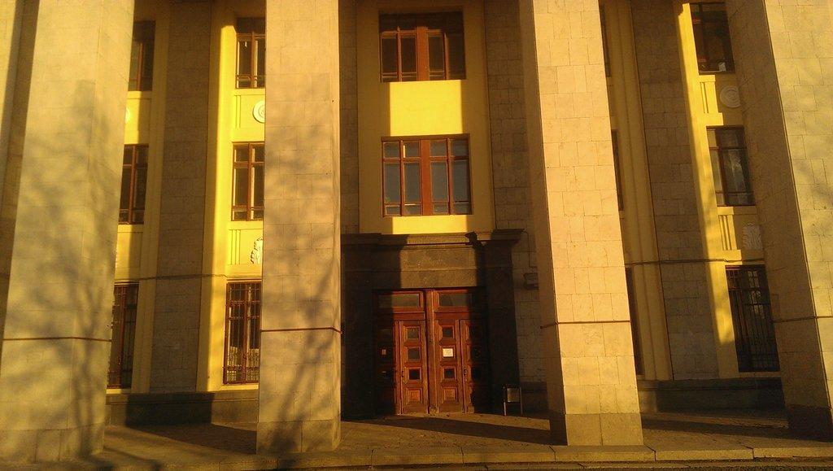
СПАСИБО ЗА ВНИМАНИЕ!

